Slide 1



UBND QUẬN LONG BIÊN
TRƯỜNG MẦM NON GIANG BIÊN
KHÁM PHÁ KHOA HỌC
Đề tài: Tìm hiểu một số phương tiện giao thông đường bộ
Đối tượng: 5 – 6 tuổi
Giáo viên: Nguyễn Thị Oanh
Trần Thị Hồng Liên

Slide 2
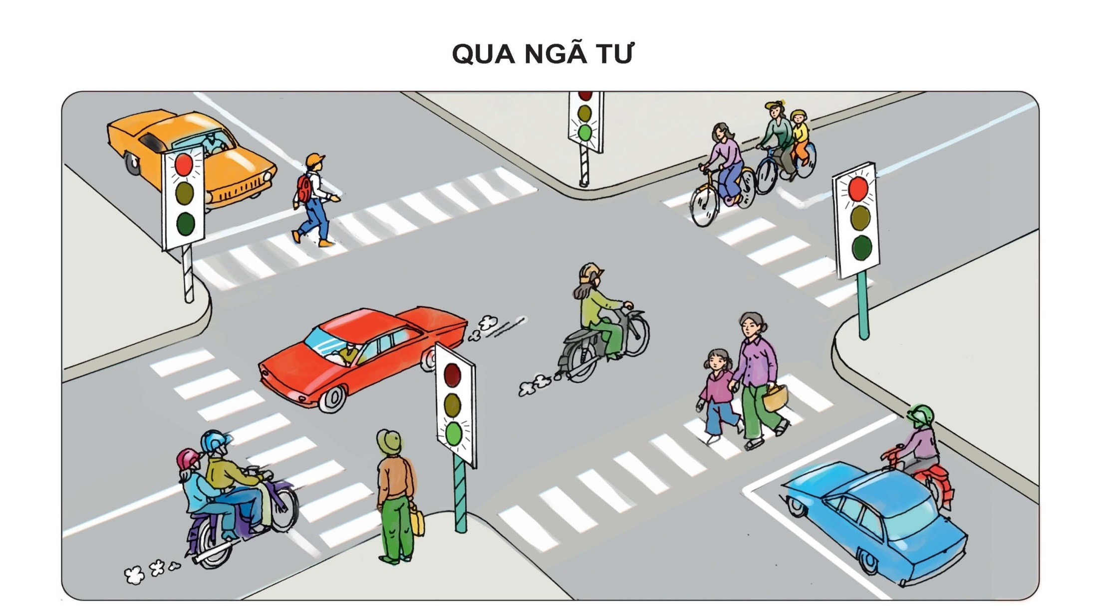


Slide 3

NHÓM 1:
TÌM HIỂU PTGT ĐƯỜNG BỘ CÓ 2 BÁNH
NHÓM 2:
TÌM HIỂU PTGT ĐƯỜNG BỘ CÓ 4 BÁNH
HOẠT ĐỘNG NHÓM

Slide 4
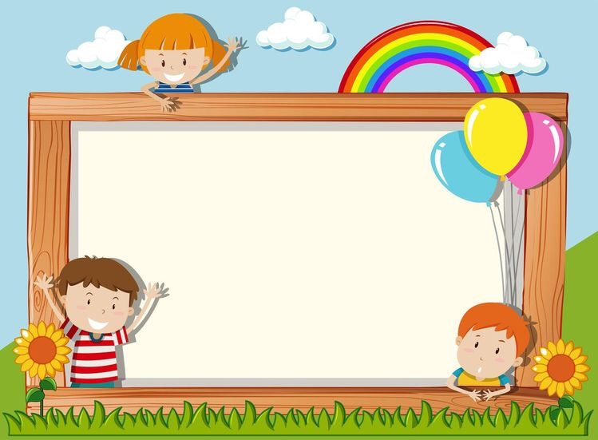
Câu đố:
“Xe gì hai bánh
Đạp chạy bon bon
Chuông kêu kính coong
Đứng yên thì đổ”
- Đó là xe gì?-

Slide 5
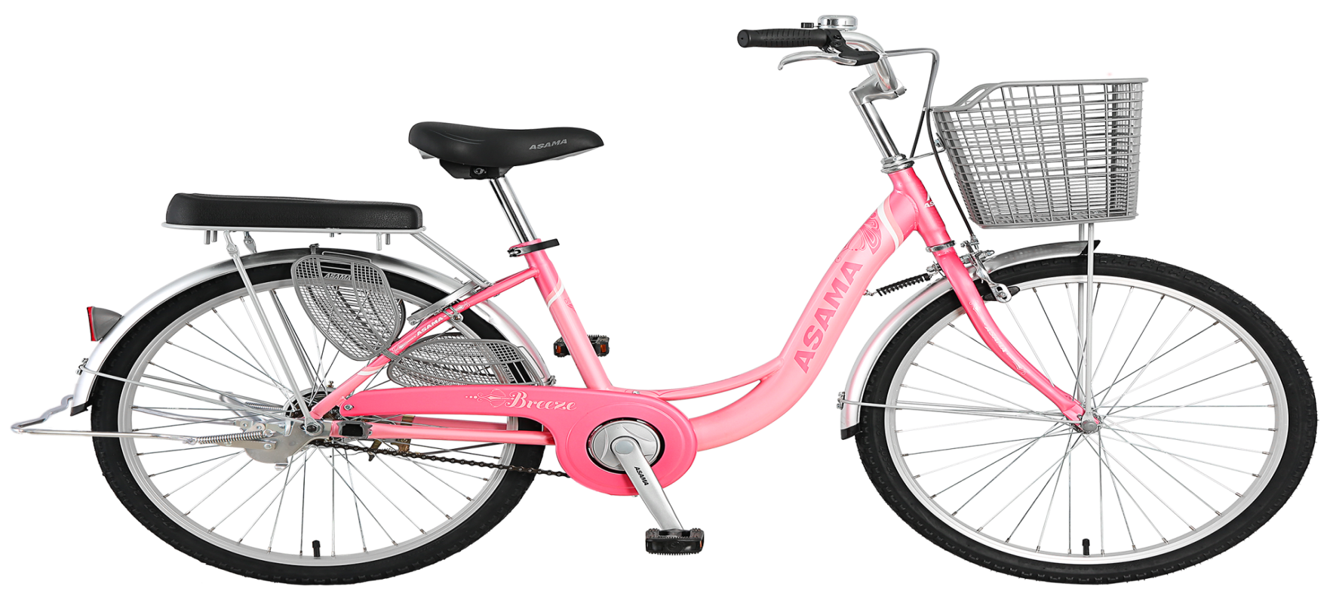
Một số PTGT đường bộ: Xe đạp
Tay lái
Giỏ xe
Yên xe
Chân chống
Bánh xe
Bàn đạp

Slide 6
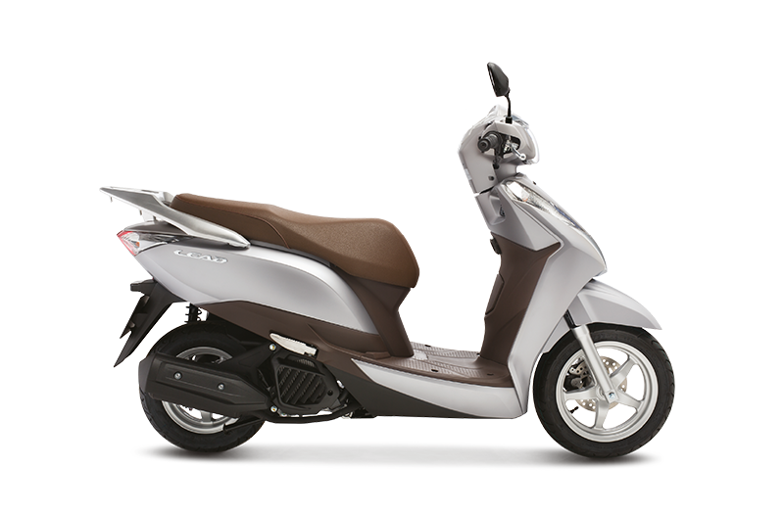
Xe máy
Gương chiếu hậu
Yên xe
Đèn pha
Đèn hậu
Bánh xe
Ống pô

Slide 7
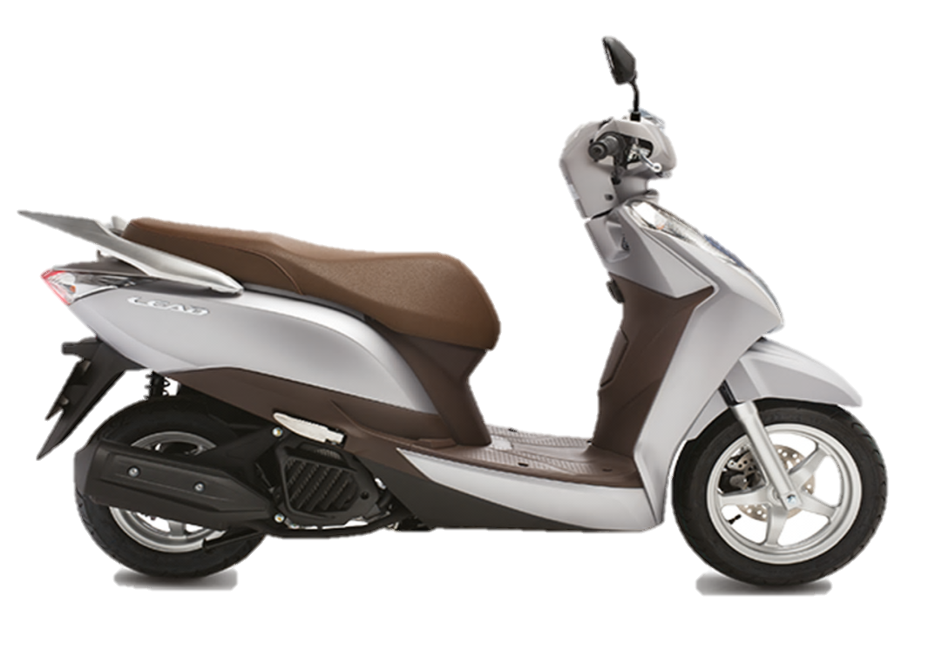

So sánh

Slide 8
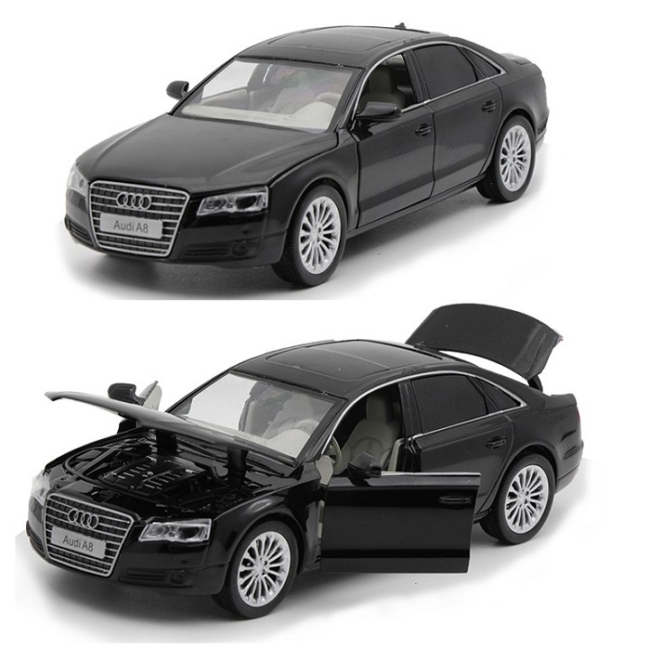
Ô tô con
Gương
Cốp xe
Đèn pha
Bánh xe
Cửa xe

Slide 9
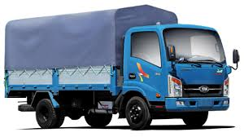
Thùng xe
Đầu xe
Cánh cửa
Gương xe
Bánh xe
Đèn xe
Xe ô tô tải

Slide 10

So sánh

Slide 11
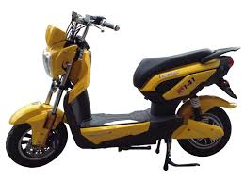
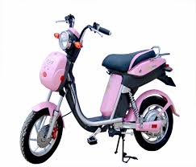
Mở rộng
Xe đạp điện

Slide 12
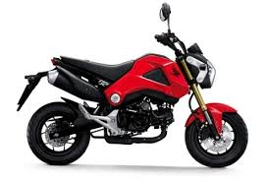
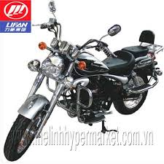
Xe máy thể thao

Slide 13
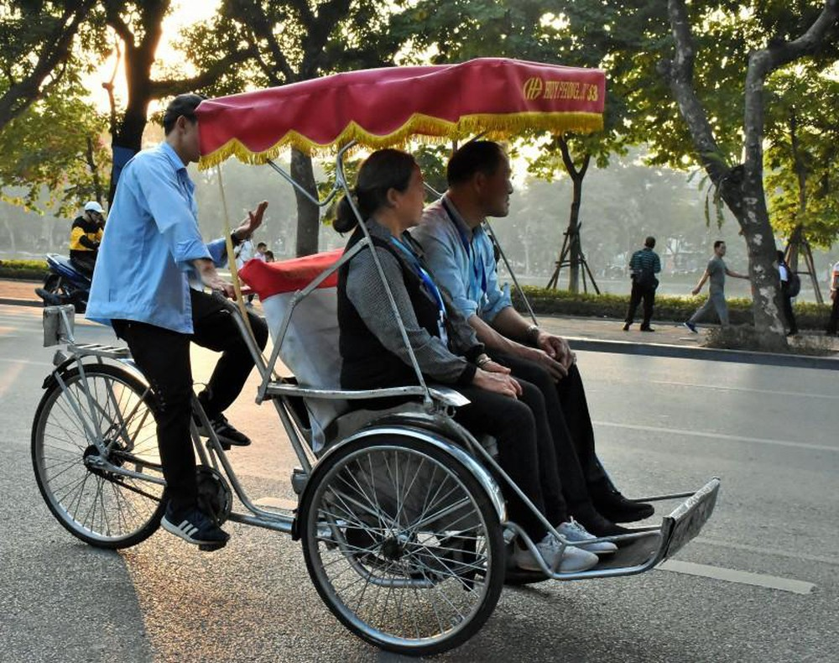
Xe xích lô

Slide 14
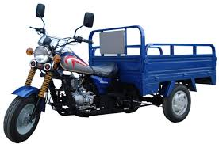
Xe ba gác

Slide 15
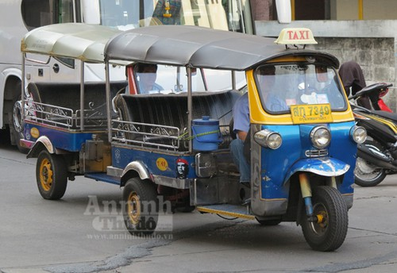
Xe lam

Slide 16
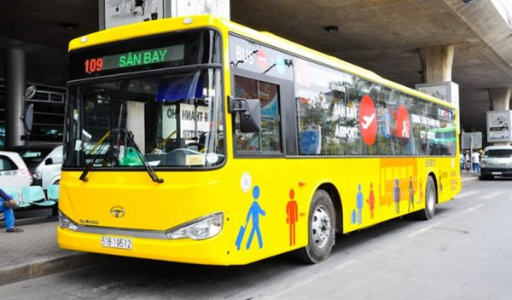
Xe búyt

Slide 17
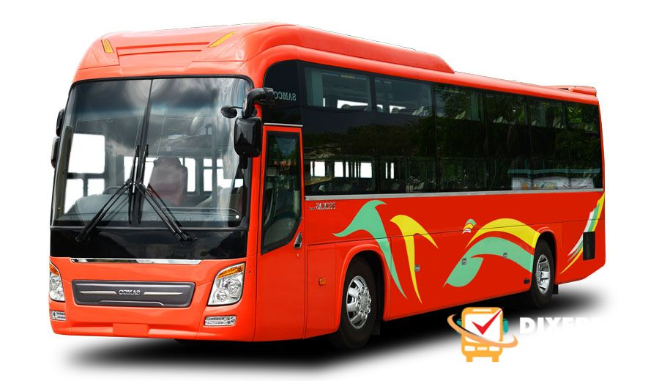
Xe khách

Slide 18
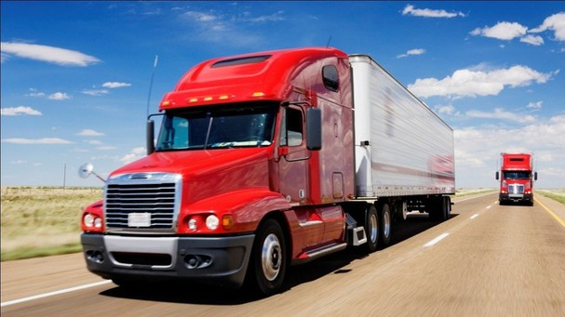
Xe Container

Slide 19

Trò chơi 1:
“Xe gì biến mất”

Slide 20

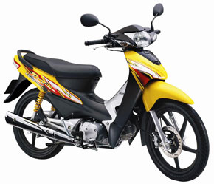

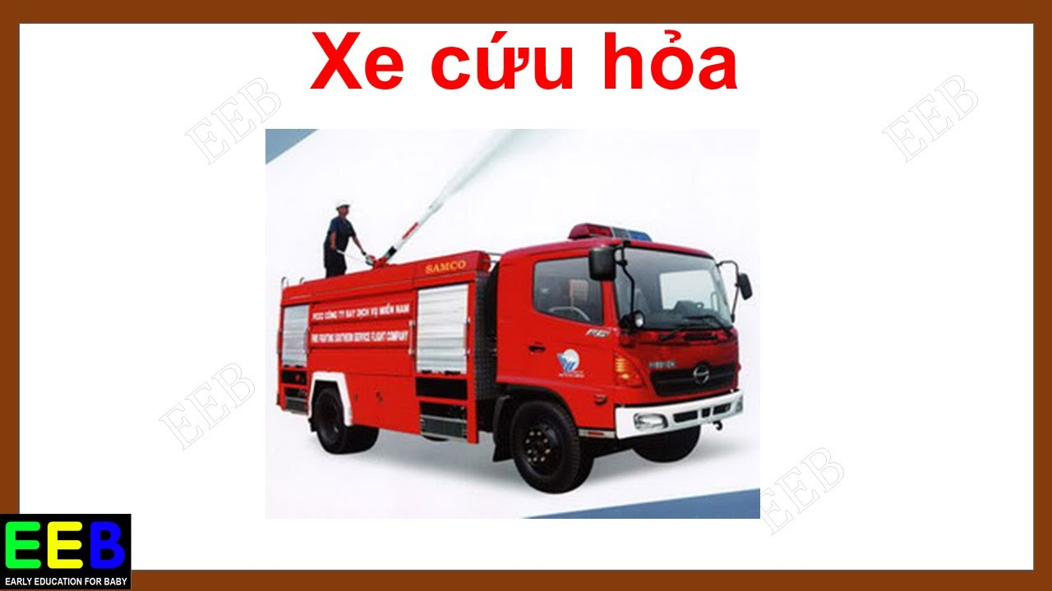



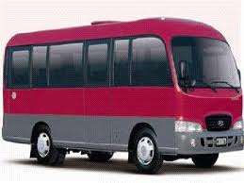
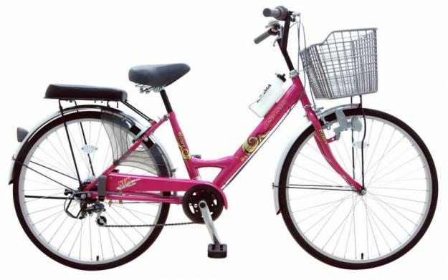
5
4
1
3
2
0
2
4
0
5
3
1
1
4
3
0
2
5
1
5
2
0
4
3

Slide 21
Trò chơi 2:
Tranh tài

Slide 22







Kính chào tạm biệt

